Slide 1
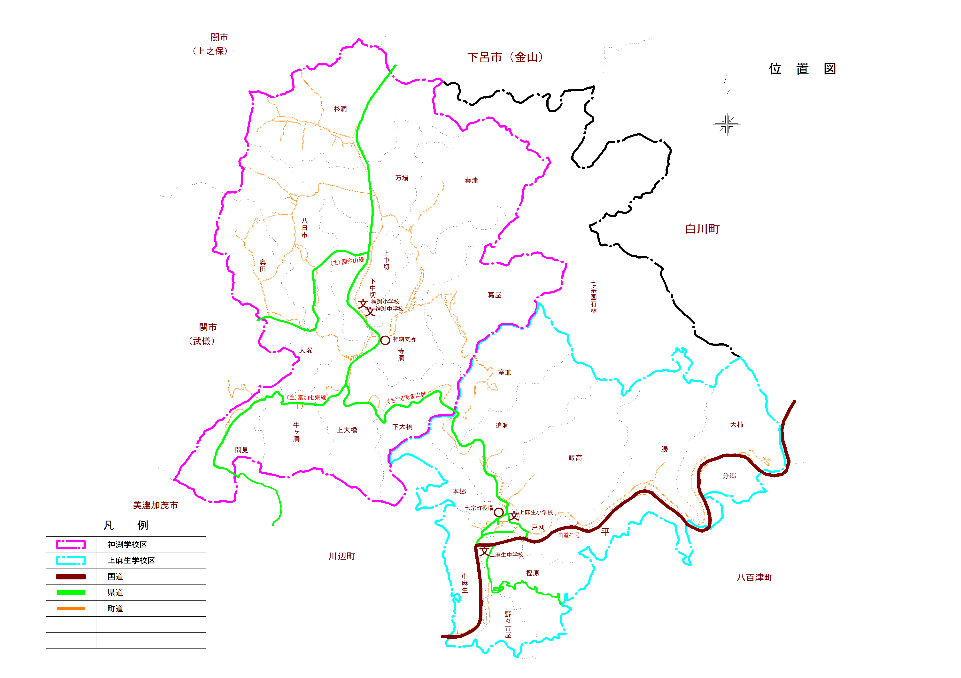
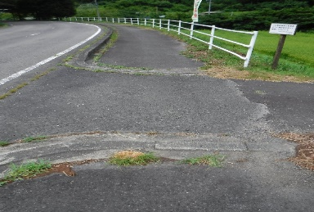
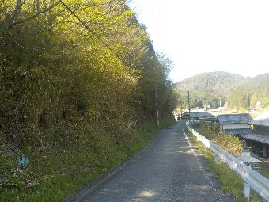
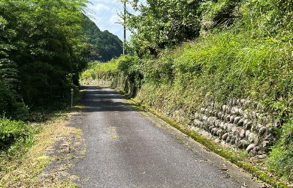
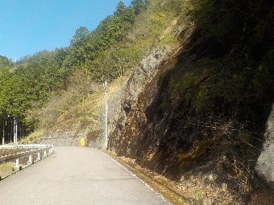
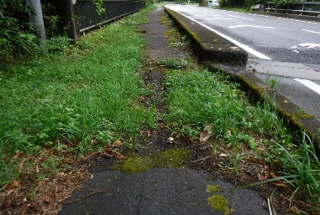
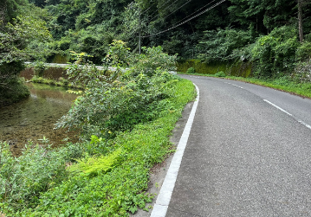
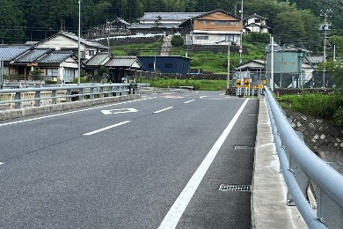
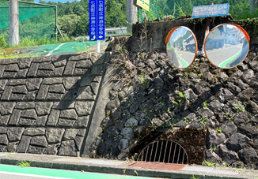
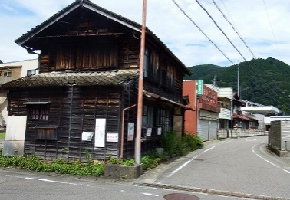
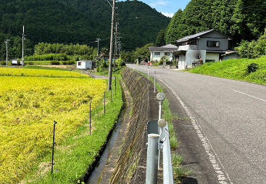
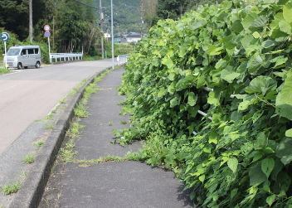
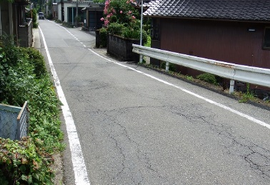
199 歩道と側道の間にコンクリートの段差が有り、雨の日や凍結した日に自転車が転倒するおそれがある。段差を解消して欲しい。
142.道路幅員が狭く急峻な山際を通学するので危険を感じる。
194 道が崩れかけている、草が伸び石垣が崩れかけている
対 策 必 要 箇 所
150-3.落石があった。
また、吹付にクラ
ックがあり危険と
思われる。
対策を希望。
198 歩道と側道の間にコンクリートの段差が有り、雨の日や凍結した日に自転車が転倒するおそれがある。段差を解消して欲しい。
187.カーブでガードレールがないので危険。ガードレールの設置を希望
202 橋の南側を子どもたちが歩くが、注意喚起されていないため危険
173.学校の雨水が溢れ道路に流れる。
改善を希望。
205 倒壊の恐れがある家がある。取り壊しやガードを早急に希望
182.路肩の高さがあるのにガードレールが無く危険。
206 芝・本郷境付近で、橋から少しの間交通量が多く歩道もなく危険グリーンベルトや看板での注意喚起を希望
189.縁石はあるがガードレールがなく危険。設置を希望。町道沿いの草刈を希望。

